Slide 1
Segmentácia objektov vo videu, rozostrených rýchlym pohybom
Tomáš Maťko

Slide 2
O čo ide?
Školiteľ: RNDr. Zuzana Černeková, PhD.
Naštudovať problematiku segmentovania objektov. Oboznámiť sa s metódami a aplikáciami postprocessingu videa. Analyzovať existujúce riešenia publikované v dostupnej odbornej literatúre. Navrhnúť metódu, ktorá umožní vysegmentovanie objektu s rozostrenými hranami spôsobené rýchlym pohybom. Vyhodnotiť dosiahnuté výsledky.

Slide 3
Prínosy práce
Široká škála uplatnenia úspešnej implementácie, Možnosť segmentovať ľubovoľné video pomocou navrhnutej architektúry.
Segmentácia lopty či puku pri športe
Získavanie obrazu postavy, vozidla zachyteného na videu
Analýza dostupných riešení má potenciál pomôcť sa rýchlo zorientovať v danej problematike pre neznalých.

Slide 4
Návrh koncepcie:
Uživateľ si spustí aplikáciu a nahrá video ktoré bude chcieť segmentovať.
Uživateľ na prvom snímku pomocou metódy grabcut označí objekt záujmu pomocou bounding boxu. Ak je to potrebné, vyznačí iteratívne popredie a pozadie ťahmi. Spustí segmentáciu
Video-sekvenciu prejde konvolučná neurónová sieť na detekciu a opravu rozmazania
Video-sekvenciu prejde konvolučná neurónová sieť na segmentáciu objektovej masky pre každú snímku.

Slide 5
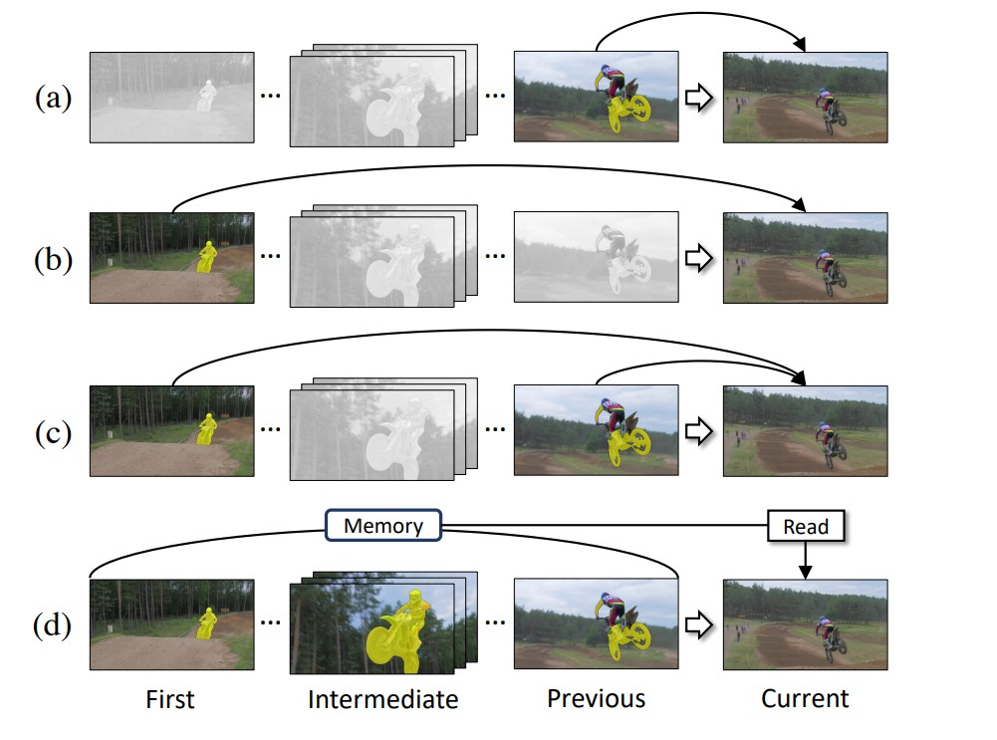
Video objektové segmentácie - CNN
Propagácia
Detekcia
Hybrid
Pamäť

Slide 6
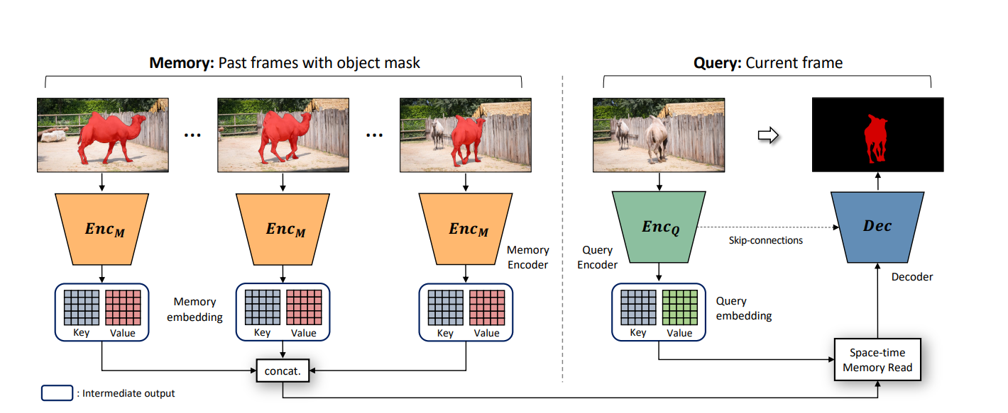
Space-Time Memory Networks for Efficient Video Object Segmentation

Slide 7
Datasety:
ImageNet
Coco
Davis
Youtube-Vos
Segtrack

Slide 8
Použité nástroje
Prevzatá implementácia siete je nakódená v
Python3
Pytorch (CUDA)
Trénovanie/segmentácia prebieha na Google Colab

Slide 9
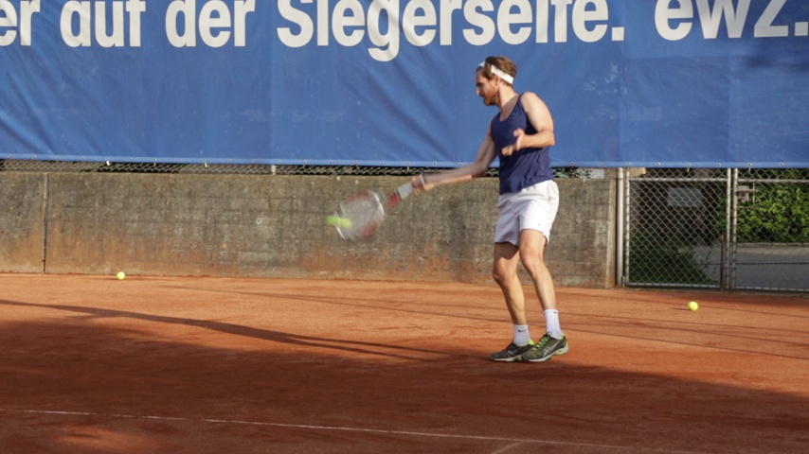
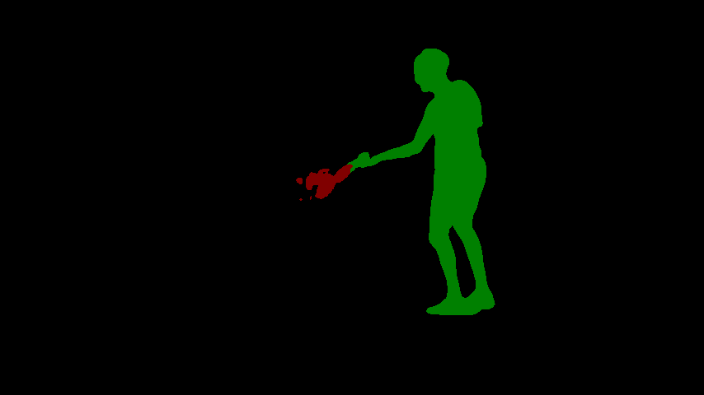
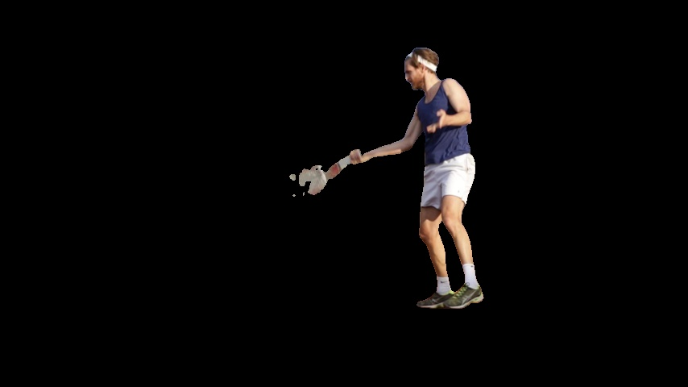
Vzor segmentácie

Slide 10
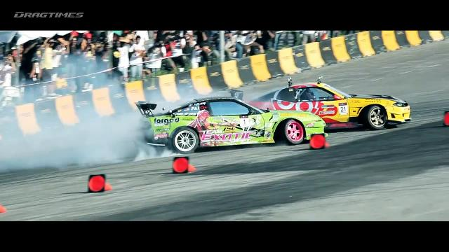
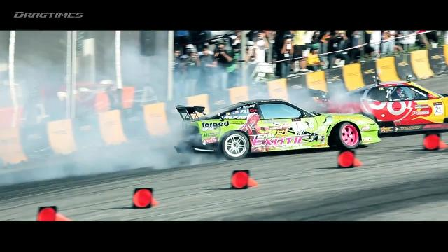
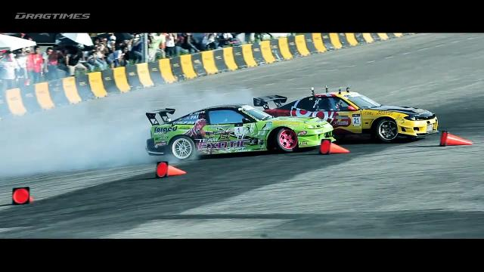
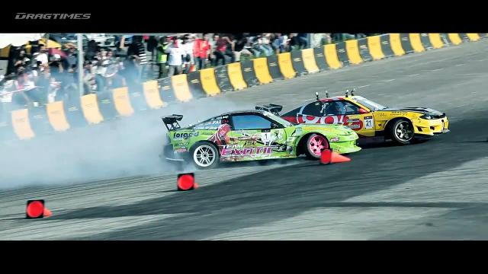
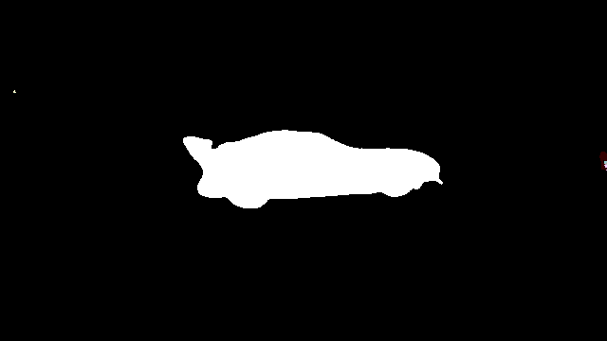
Video + segmentácia

Slide 11
Video

Slide 12
Ďalšia práca
Implementácia neúronovej siete ktorá rieši debluring
Optimalizácia riešenia
Vytvorenie grafického rozhrania
Vyhodnotenie výsledkov

Slide 13
Ďakujem za pozornosť
http://www.st.fmph.uniba.sk/~matko9/DP/index.html

